Slide 1
JRebel 대신 spring loaded

Slide 2
1. pom.xml 설정 추가
<!-- https://mvnrepository.com/artifact/org.springframework/springloaded -->
<dependency>
<groupId>org.springframework</groupId>
<artifactId>springloaded</artifactId>
<version>1.2.4.RELEASE</version>
<scope>provided</scope>
</dependency>

Slide 3
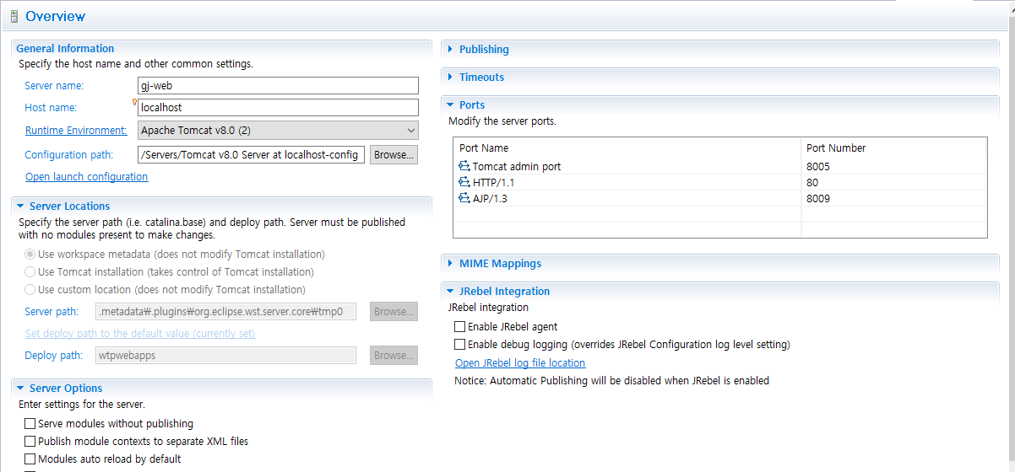
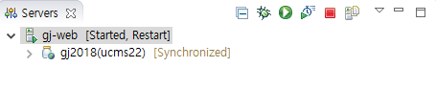
2-1. Servers 설정 수정
1.웹모듈 더블클릭
후 환경 수정
3. Jrebel 설정 모두 해제
2. 서버 옵션 모두 해제
다음페이지

Slide 4
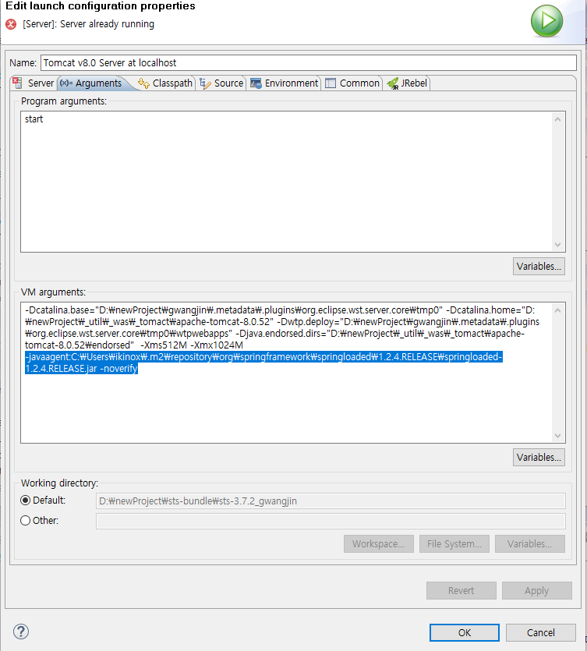
2-2. Servers 설정 수정
4. open launch config… 클릭
5. springloaded-1.2.4.RELEASE.jar 설정 추가 (본인경로에 맞게)
-javaagent:C:\Users\ikinox\.m2\repository\org\springframework\springloaded\1.2.4.RELEASE\springloaded-1.2.4.RELEASE.jar -noverify
다음페이지

Slide 5
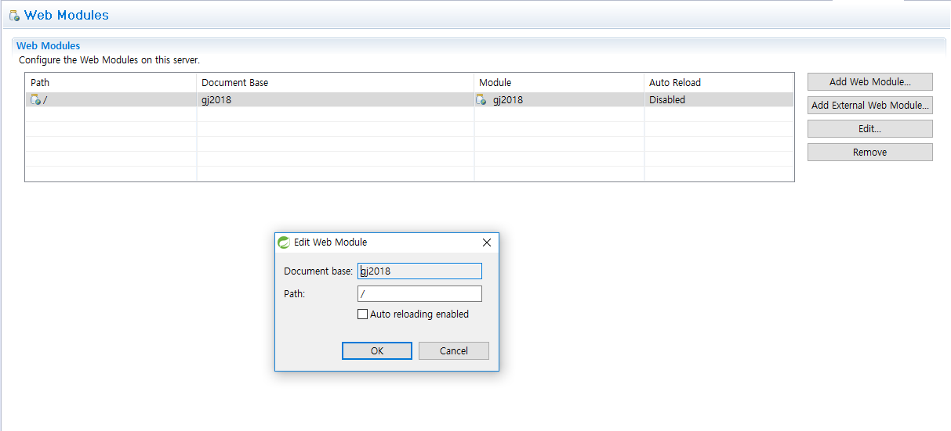
2-3. Servers 설정 수정-모듈탭
6. Auto reloding enabled 체크해제

Slide 6
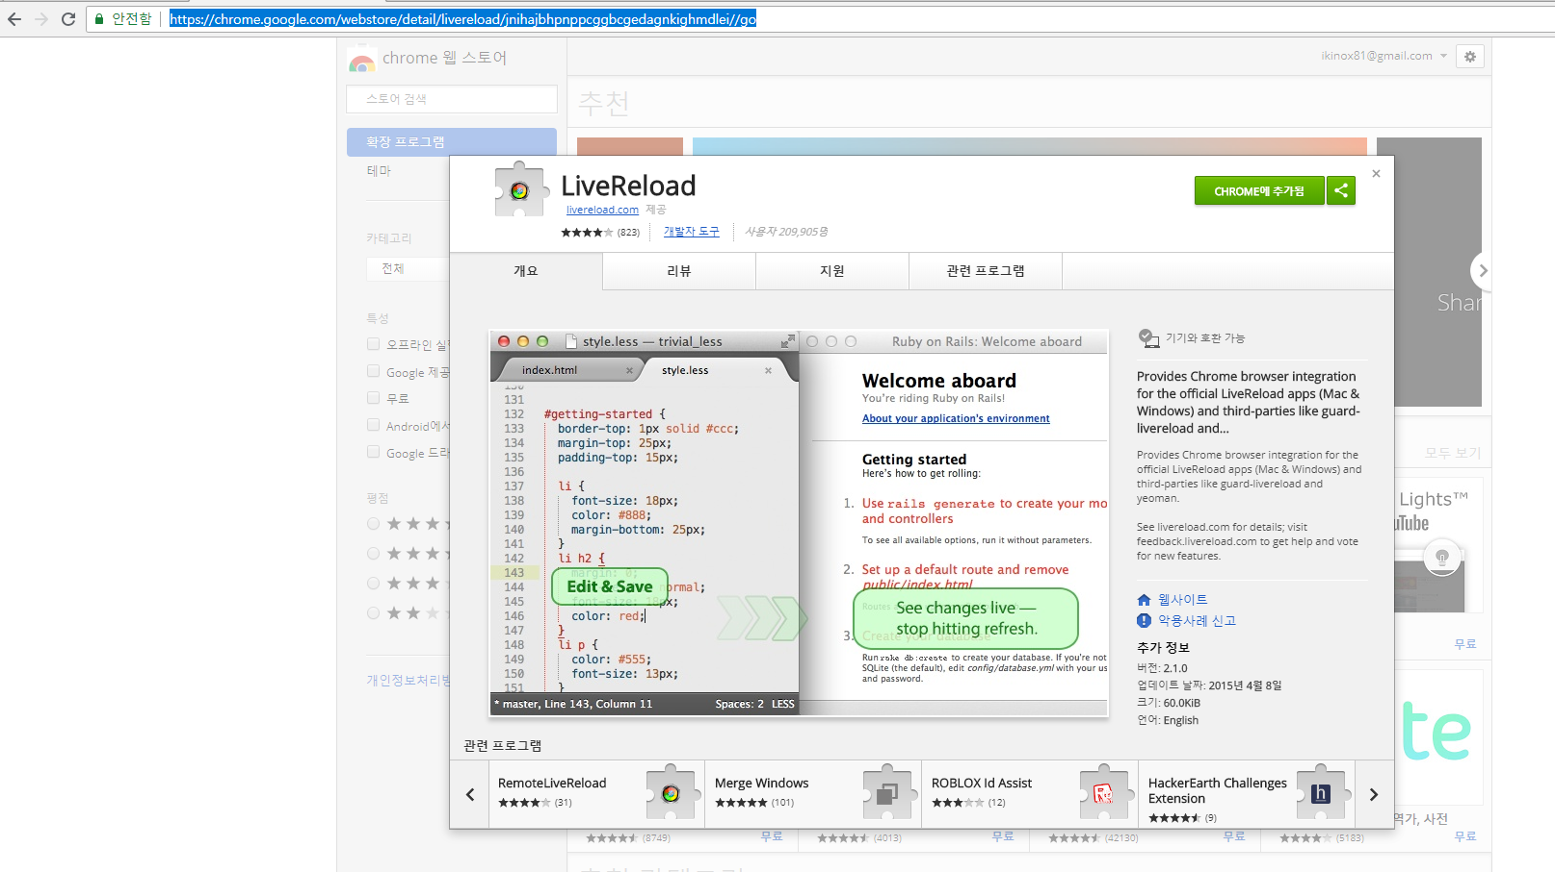
3. 크롬 플르그인 LiveReload 설치
https://chrome.google.com/webstore/detail/livereload/jnihajbhpnppcggbcgedagnkighmdlei//go

Slide 7
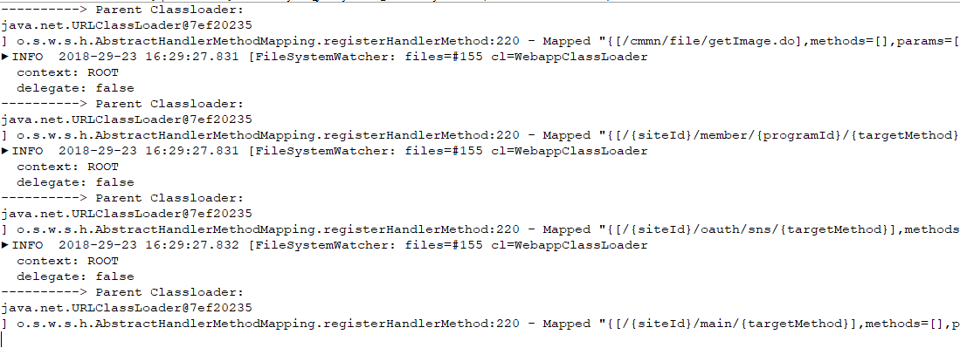
4. 자바 파일 수정 시 약 1초 이내에 적용 됨

